Slide 1
顾客实体包括顾客号、顾客姓名、联系电话、家庭住址4个属性），商品实体（包括商品号、商品名、商品规格、商品单价4个属性）。
商品号
商品名
1
1
商品规格
商品
1
m
1
购买
n
家庭住址
商品单价
1
顾客
1
顾客姓名
1
1
联系电话
顾客号

Slide 2
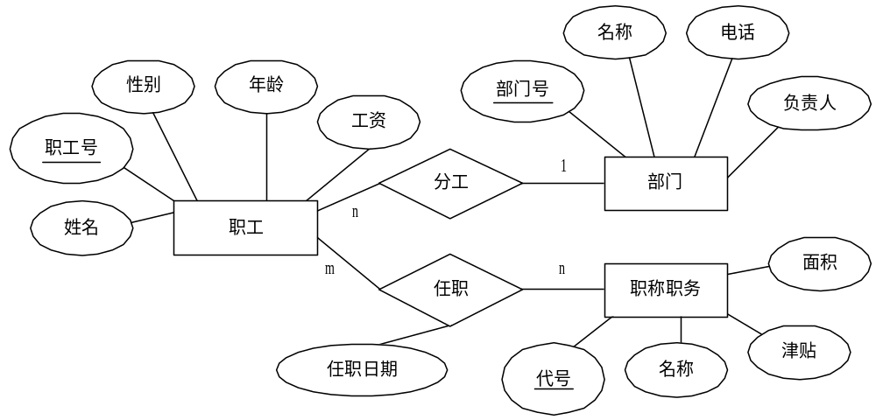
)职工实体包括职工号、姓名、性别、年龄、工资5个属性），部门实体（包括部门号、名称、电话、负责人4个属性），职称职务实体（包括代号、职称、津贴、面积4个属性）。

Slide 3
班号
班主任
姓名
学号
班名
班级
1
拥有
n
学生
入住时间
n
班级实体包括班号、班名、班主任3个属性），学生实体（包括学号、姓名、身份证号、性别4个属性），宿舍实体（包括宿舍号，宿舍地址2个属性）。
身份证号
性别
1
宿舍号
宿舍
宿舍地址

